Slide 1
Медијска писменост ВС. коронавирус
Ош борово
Синиша Рокнић, маг.библ.
Април 2020.г.

Slide 2
ДАНИ МЕДИЈСКЕ ПИСМЕНОСТИ 2020. ГОДИНЕ (од 30.03. до 05.04.2020.)
ТЕМА: МЕДИЈСКА ПИСМЕНОСТ ВС. КОРОНАВИРУС
НАСТАВНИ САДРЖАЈ: ЗА УЧЕНИКЕ ОД 5. ДО 8. РАЗРЕДА ОШ
ЦИЉЕВИ:
ДЕФИНИРАТИ ГЛАВНА ОБЕЛЕЖЈА МЕДИЈСКЕ ПИСМЕНОСТИ
УПОЗНАТИ УЧЕНИКЕ С ПОЗИТИВНИМ И НЕГАТИВНИМ МЕДИСЈКИМ САДРЖАЈИМА
ОБЈАСНИТИ РАЗЛИКУ ИЗМЕЂУ ИНФОРМАЦИЈА И ДЕЗИНОФОРМАЦИЈА
ИСХОДИ:
ДЕФИНИРАТИ МЕДИЈСКУ ПИСМЕНОСТ
НАВЕСТИ И РАЗЛИКОВАТИ ПОЗИТИВНЕ И НЕГАТИВНЕ МЕДИЈСКЕ САДРЖАЈЕ
РАЗЛИКОВАТИ ИНФОРМАЦИЈЕ И ДЕЗИНФОРМАЦИЈЕ
ОБЈАСНИТИ СПЕЦИФИЧНОСТИ ДЕЗИНРОФМАЦИЈА
ПРЕПОЗНАТИ ЛАЖНЕ ВЕСТИ
ПРЕДМЕТИ У СКЛOПУ КОЈЕГ СЕ МОГУ ПРОВОДИТИ НАВЕДЕНЕ АКТИВНОСТИ:
ХРВАТСКИ ЈЕЗИК (МЕДИЈСКА КУЛТУРА)
СРПСКИ ЈЕЗИК (МЕДИЈСКА КУЛТУРА)
ЧАС ОДЕЉЕНСКОГ СТАРЕШИНЕ
МЕЂУПРЕДМЕТНЕ ТЕМЕ (ГРАЂАНСКИ ОДГОЈ, УПОТРЕБА ИКТ-а, ОДРЖИВИ РАЗВОЈ

Slide 3
медији
Посредници у преношењу поруке
Традиционални:
Телевизија
Радио
Новине
НОВИ МЕДИЈИ
ИНТЕРНЕТ
Izvor: http://dkmk.hr/wp-content/uploads/2016/01/Mediji-i-na%C5%A1i-u%C4%8Ditelji.pdf (01.04.2020.)

Slide 4
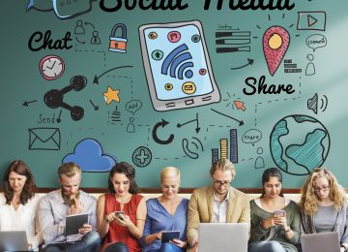
Чему служе медији?
Информирању
Медији нам преносе новости
Образовању
Уз медије учимо
Забави
Медијски садржаји помажу
нам да се опустимо и забавимо
Izvor: http://dkmk.hr/wp-content/uploads/2016/01/Mediji-i-na%C5%A1i-u%C4%8Ditelji.pdf (01.04.2020.)

Slide 5
ШТО ЈЕ МЕДИЈСКА ПИСМЕНОСТ
Једна од КЉУЧНИХ КОМПЕТЕНЦИЈА 21. века
Обухваћа способнст:
ПРИСТУПА
АНАЛИЗЕ
ВРЕДНОВАЊА
И СТВАРАЊА
МЕДИЈСКИХ ПОРУКА
У РАЗЛИЧИТИМ ОБЛИЦИМА
Izvor: https://www.medijskapismenost.hr/pojmovnik/ (01.04.2020.)

Slide 6
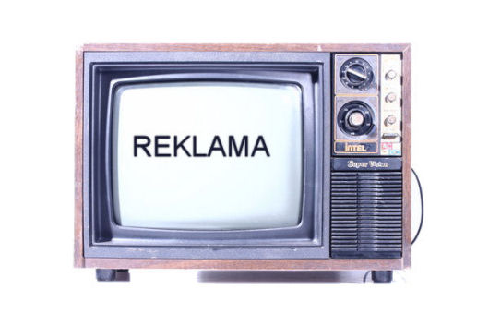
Негативне стране медијских садржаја
Дезинформације
Ширење лажних или обмањујућих информација
Утицај насилних садржаја
У свим медијским жанровима
Играни Филм, цртани филм, спортски пренос, музички спотови, видеоигрице
Утицај оглашивача
Борба за што већи профит
„бомбардирање“ рекламама
Izvor: https://www.djecamedija.org/wp-content/uploads/2019/04/1.pozitivni-i-negativni-med-sadrzaj.pdf (02.04.2020.)

Slide 9
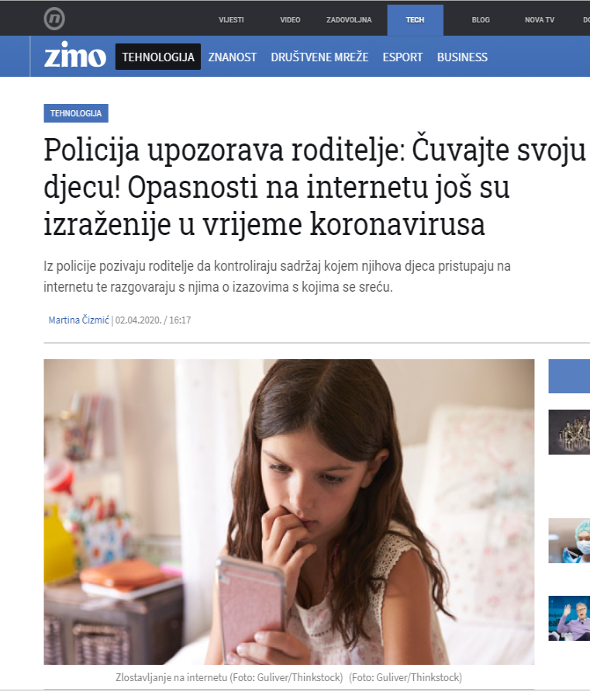
Izvor: https://zimo.dnevnik.hr/clanak/policija-upozorava-roditelje-cuvajte-svoju-djecu-opasnosti-na-internetu-jos-su-izrazenije-u-vrijeme-koronavirusa---600166.html (02.04.2020.)

Slide 10
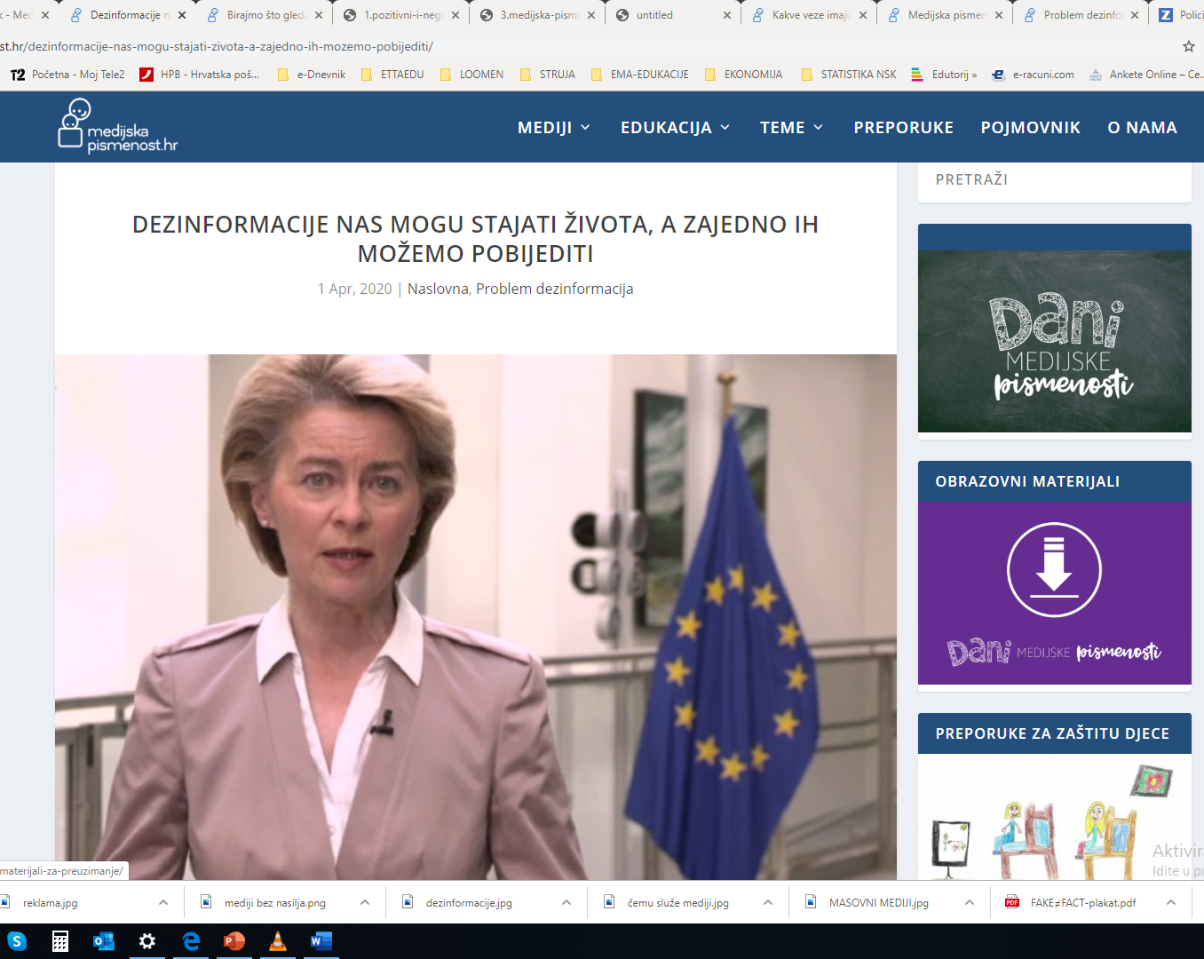
ПРЕДСЕДНИЦА ЕВРОПСКЕ КОМИСИЈЕ URSULA VON DER LEYEN ИЗРАЗИЛА ЈЕ ЗАБРИНУТОСТ ЗБОГ ЛАЖНИХ ТВРДЊИ ВЕЗАНИХ ЗА ПАНДЕМИЈУ КОРОНАВИРУСА, КОЈЕ МОГУ УГРОЗИТИ ЉУДСКЕ ЖИВОТЕ, КАО И ЗБОГ ОГЛАШИВАЧА КОЈИ ИСКОРИШТАВАЈУ СТРАХ ОД ЗАРАЗЕ ДА БИ ЗАРАДИЛИ НОВАЦ!
Izvor: https://www.medijskapismenost.hr/dezinformacije-nas-mogu-stajati-zivota-a-zajedno-ih-mozemo-pobijediti/ (01.04.2020.)

Slide 11
Какве везе имају коронавирус и медијска писменост?
Преглед дезинформација на интернету:
Billa gatesa се повезује с ширењем новог коронавируса
Епидемија коронавируса повезана је с 5г технологијом
Вирус је део кинеског „тајног програма биолошког оружја“
За епидемију се криве прехрамбене навике кинеза
Неутемељени савети о начину лечења и спречавању болести
Izvor: https://www.medijskapismenost.hr/kakve-veze-imaju-koronavirus-i-medijska-pismenost/ (02.04.2020)

Slide 12
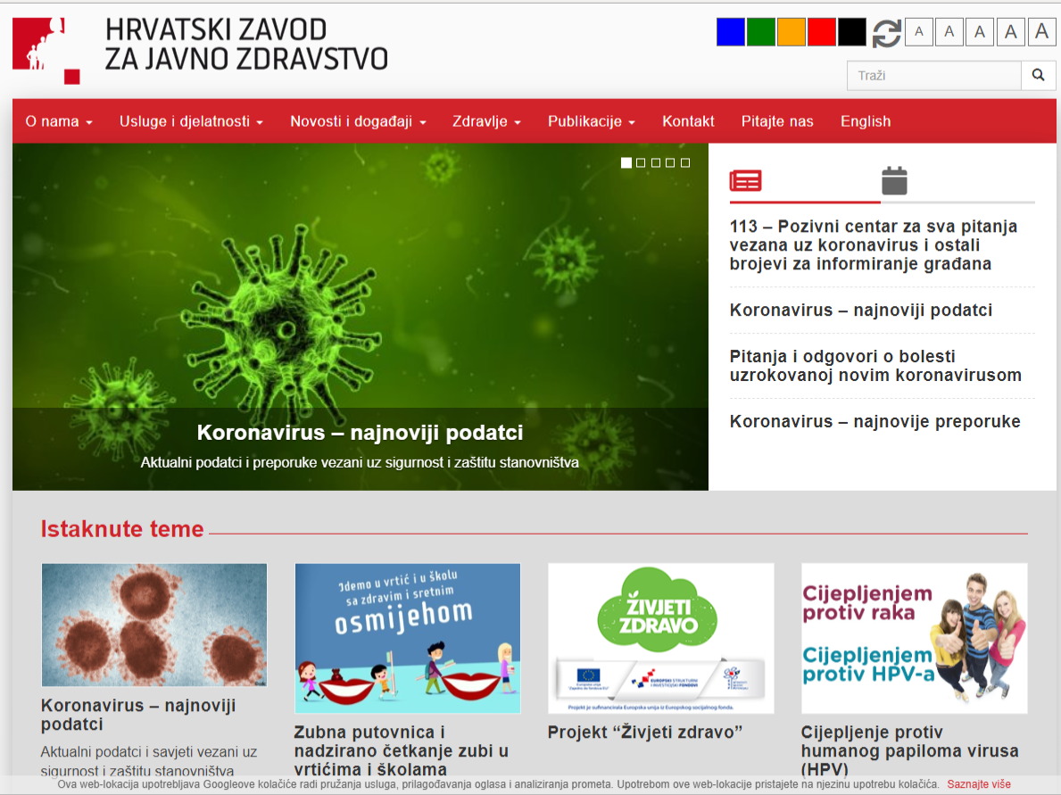
Izvor: https://www.hzjz.hr (02.04.2020.)

Slide 13
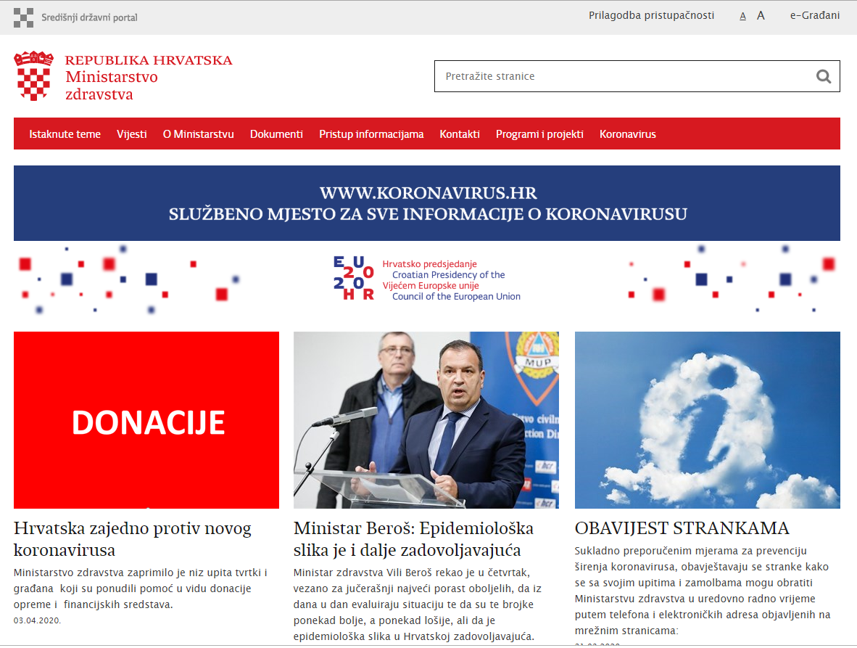
Izvor: https://zdravlje.gov.hr/ (02.04.2020.)

Slide 14
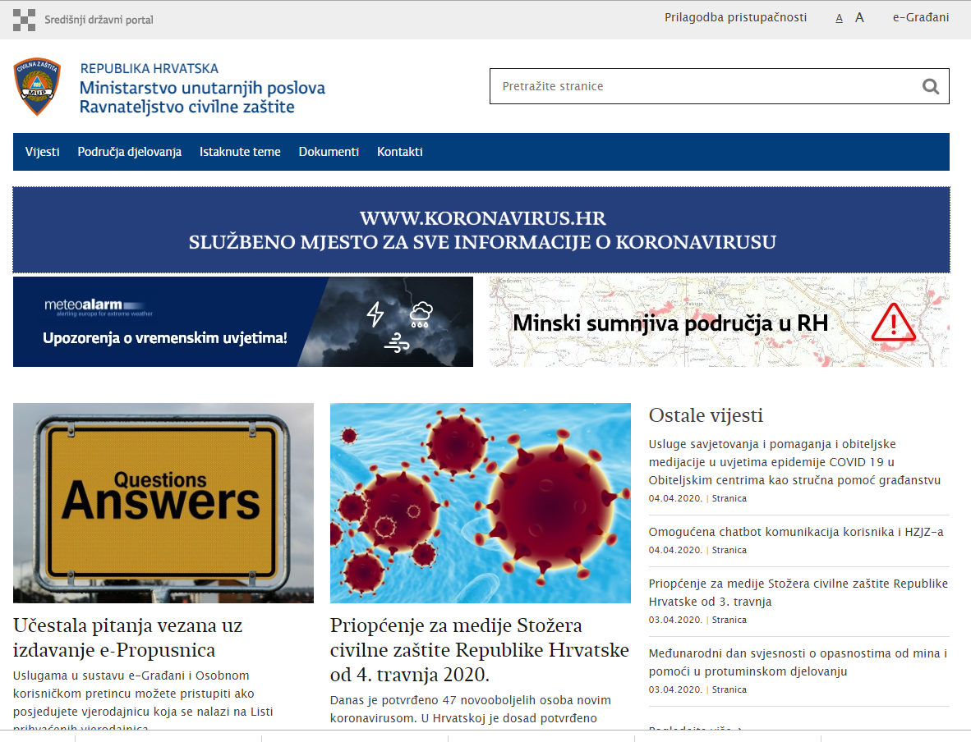
Izvor: https://civilna-zastita.gov.hr/ (02.04.2020.)

Slide 15
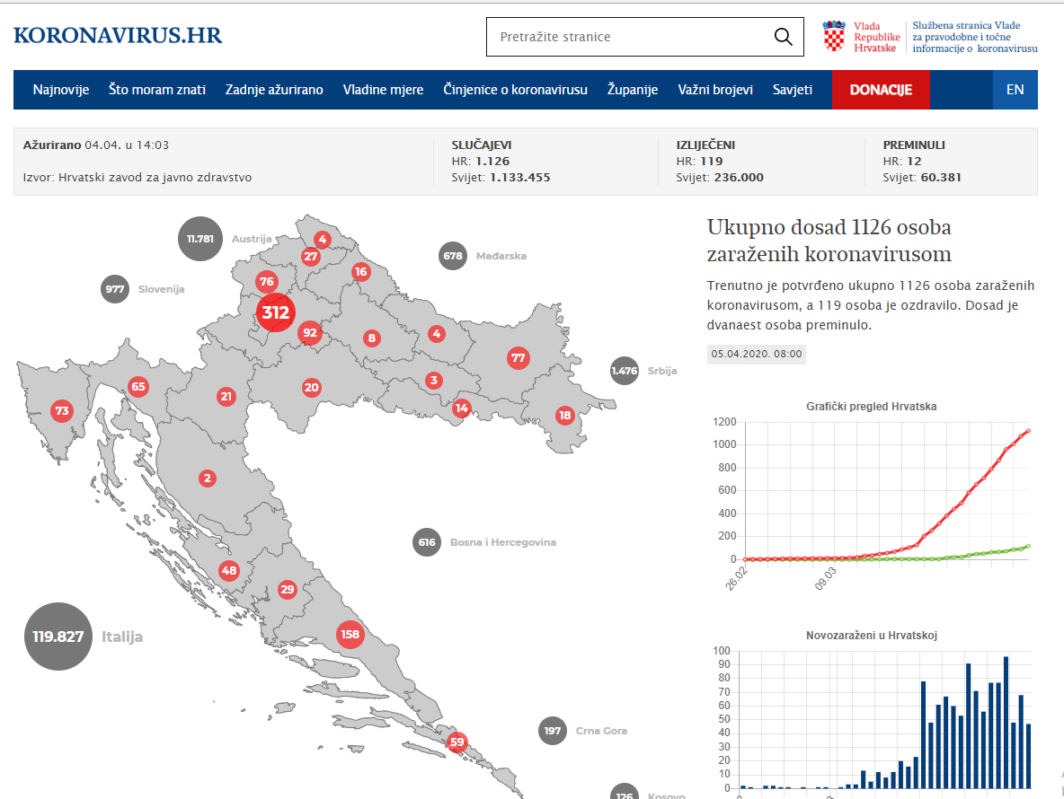
Izvor: https://www.koronavirus.hr/ (02.04.2020.)

Slide 16
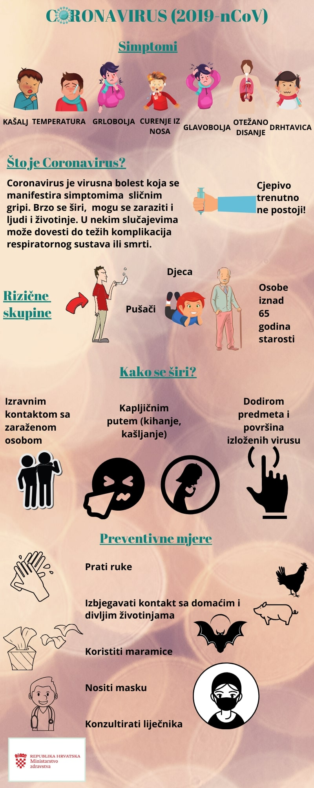
Izvor: https://zdravlje.gov.hr/koronavirus-i-mjere-prevencije/4952 (02.04.2020.)

Slide 17
Izvor: https://zdravlje.gov.hr/koronavirus-i-mjere-prevencije/4952 (02.04.2020.)

Slide 18
Одговор на питање: Какве везе имају коронавирус и медијска писменост?
ОдAбир извора којима ћете веровати ствар је медијске писмености
Реч је пре свега о критичком вредновању извора на интернету
Односно проверавању тко стоји иза неке информације
То свакако треба узети у обзир пре него што поверујемо у неку нову информацију
Наручито пре него што је одлучимо поделити (лајкати)
Или чак применити
Izvor: https://www.medijskapismenost.hr/kakve-veze-imaju-koronavirus-i-medijska-pismenost/ (02.04.2020)

Slide 19
Медијска писменост у хрватској
Готово свако пето дете у доби од 9 до 17 година истиче да с родитељима никад или готово никад не разговара о томе што ради на интернету (цибоци и сур., 2020.)
67,6% ДЕЦЕ ОД 10 ДО 19 ГОДИНА, ТЕ 65,4% МЛАДИХ ОД 20 ДО 29 ГОДИНА СМАТРА ДА БИ ТРЕБАЛО УВЕСТИ МЕДИЈСКИ ОДГОЈ У ОБРАЗОВНИ СУСТАВ (цибоци и сур., 2016.)
80% родитеља сматра да би требало увести посебан предмет који би се бавио само медијским образовањем деце (цибоци и сур., 2020.)
Izvor: https://www.djecamedija.org/wp-content/uploads/2019/04/2.elektronicko-nasilje.pdf (03.04.2020)

Slide 20
Зашто медијски одгој?
С медијима проводимо више времена него у школи, с пријатељима и с продицом
Управо зато их морамо добро упознати
Медији могу променити наш живот
А хоће ли то бити на лошије или на боље
То овиси о нама!
Бити медијски писмен
Значи научити читати скривене поруке медија
Поруке иза порука
Знати што је истина, а што није истина
Када смо медијски писмени?
Када медије знамо : анализирати, проценити, преиспитати
И сами произвести
Izvor: http://dkmk.hr/wp-content/uploads/2016/01/Mediji-i-na%C5%A1i-u%C4%8Ditelji.pdf (03.04.2020)

Slide 21
ПОНАВЉАЊЕ
ШТО СУ МЕДИЈИ, КАКО БИСТЕ ИХ ДЕФИНИСАЛИ?
КОЈЕ ВРСТЕ МЕДИЈА ПОЗНАЈЕШ?
ШТО ЈЕ МЕДИЈСКА ПИСМЕНОСТ?
КОЈЕ СУ НЕГАТИВНЕ СТРАНЕ МЕДИЈСКИХ САДЖАЈА?
КОЛИКО ВИ ВРЕМЕНА ПРОВОДИТЕ С МЕДИЈИМА?
ЗА ШТО ИХ КОРИСТИТЕ?
КОЈЕ СУ НЕГАТИВНЕ СТРАНЕ МЕДИЈСКИХ САДЖАЈА?
ЈЕСТЕ ЛИ ИКАДА ИМАЛИ НЕГАТИВНА ИСКУСТВА ПРИ ЊИХОВОМ КОРИШТЕЊУ?
ПОМАЖУ ЛИ НАМ МЕДИЈИ ПРОШИРИТИ ГРАДИВО(знање) КОЈЕ СМО НАУЧИЛИ У ШКОЛИ?
ОМОГУЋУЈУ ЛИ НАМ МЕДИЈИ РЕШАВАЊЕ ШКОЛСКИХ ЗАДАЋА, РЕФЕРАТА И ПРОЈЕКАТА НА ЗАБАВАН НАЧИН КОЈИ ЋЕ СЕ СВИМА СВИДЕТИ?
ЈЕСТЕ ЛИ ЗА ТО ДА СЕ У НАШ ОБРАЗОВНИ СУСТАВ УВЕДЕ МЕДИЈСКИ ОДГОЈ И ОБЈАСНИТЕ СВОЈ ОДГОВОР?

Slide 22
Запамти!
У стварном свету живе твоја стварна искуства!
У медијском свету живе симболи!
ХВАЛА НА ПАЖЊИ!

